Slide 1
Partycypacja społeczna w praktyce

Slide 2
Dla kogo?
Dla osób studiujących, które mają doświadczenie w działalności aktywistycznej
Dla osób studiujących bez doświadczenia aktywistycznego chętnych, by takie doświadczenie zdobyć

Slide 3
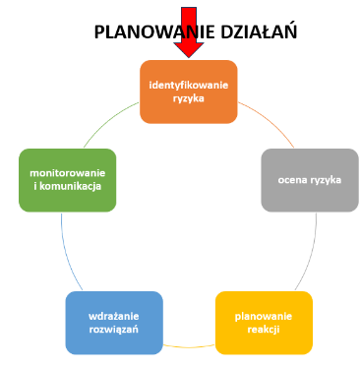
Oferujemy wiedzę o tym
Czym jest partycypacja społeczna i jej narzędzia?
Czym jest rzecznictwo i dlaczego jest ważne?
Jak założyć organizację pozarządową?
Czym jest działalność pożytku publicznego i wolontariat?
Jak pozyskiwać fundusze na działalność aktywistyczną?
Jak napisać dobry projekt?

Slide 4
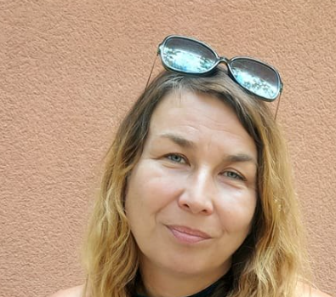
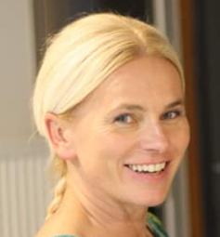
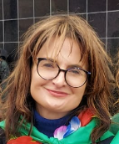
Wiedzę tę poznacie dzięki podcastom
Dr Katarzyny Sujkowskiej,
Prof. UŚ
Dr Marty Margiel
Dr hab. Joanny Wowrzeczki
prof. UŚ
Dr hab. Agnieszki Bielskiej-Brodziak, prof. UŚ
Dr
Tomasza Słupika
Dr Jolanty Klimczak

Slide 5
Wymagania
O raporcie samooceny:
Przygotowywany jest we współpracy z osobą ekspercką według następującej kolejności:
Spotkanie z osobą ekspercką w celu
a. formalnej weryfikacji zdobytego doświadczenia aktywistycznego (zaświadczenie wydane przez podmiot, w którym realizowane były działania zgłoszone przez osobę studiującą)
b. ustalenia przedmiotu raportu samooceny
2. Omówienie koncepcji raportu samooceny.
3. Konsultacja przygotowanego raportu samooceny z osobą ekspercką.
4. Prezentacja raportu samooceny.
Dla osób studiujących, które mają doświadczenie w działalności aktywistycznej
Raport samooceny z wybranej własnej działalności aktywistycznej

Slide 6
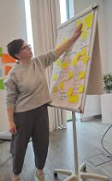
Wymagania
O projekcie partycypacyjnym
Przygotowywany jest we współpracy z osobą ekspercką według następującej kolejności:
1. Spotkanie z osobą ekspercką w celu skonsultowania przedmiotu projektu aktywistycznego w kontekście potrzeb i możliwości wybranego środowiska lokalnego/organizacji społecznej
2. Wizyta studyjna w wybranym środowisku lokalnym/organizacji społecznej
3. Przygotowanie strategii działania (np. analiza SWOT, drzewo problemów, analiza PESTEL)
4. Opracowanie szczegółowego planu działania oraz sposobu monitorowania i ewaluacji projektu;
5. Prezentacja projektu.
Dla osób studiujących bez doświadczenia aktywistycznego
Projekt partycypacyjny

Slide 7
Ważne terminy
Dla osób studiujących, które mają doświadczenie w działalności aktywistycznej
Dla osób studiujących bez doświadczenia aktywistycznego
Termin pierwszego spotkania ustala osoba ekspercka (nie później niż w ostatnim tygodniu lutego);
Kolejne terminy spotkań ustalane są przez osoby eksperckie wg potrzeb osób studiujących
Zakończenie prac nad raportem samooceny- do końca marca.
Termin pierwszego spotkania ustala osoba ekspercka (nie później niż w ostatnim tygodniu lutego);
Kolejne terminy spotkań ustalane są przez osoby eksperckie wg potrzeb osób studiujących
Zakończenie prac nad projektem- do końca maja.

Slide 8
Osoby eksperckie
Kampus w Katowicach, Sosnowcu
i Chorzowie
Kampus w Cieszynie
Dr Katarzyna Sujkowska, prof. UŚ
Dr Jolanta Klimczak
Dr Marta Margiel
Dr Tomasz Słupik
Dr hab. Jolanta Skutnik, prof. UŚ
Dr hab. Joanna Wowrzeczka, prof. UŚ

Slide 9
Wszystkie aktywności społeczne będące podstawą raportu samooceny i projektu działań partycypacyjnych muszą być zgodne z Misją Uniwersytetu Śląskiego zawartą w Statucie Uniwersytetu Śląskiego w Katowicach i wpisywać się w Strategią rozwoju Uniwersytetu Śląskiego w Katowicach
https://sip.lex.pl/akty-prawne/akty-korporacyjne/statut-uniwersytetu-slaskiego-287537664

